Slide 1
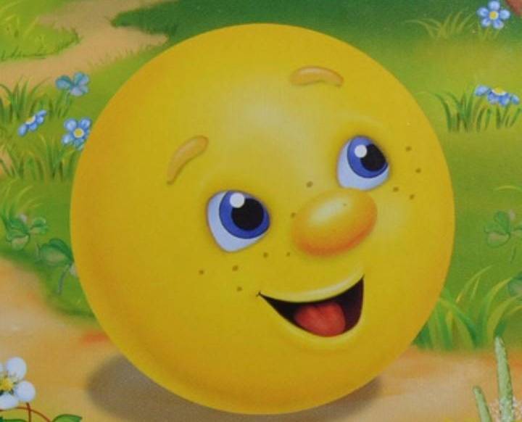
На тарелочке лежал,
Как остыл и убежал.
Встретил он зверей в лесу,
На беду свою – лесу.
Ей попался на зубок,
Круглый, вкусный….

Slide 2

Давайте поздороваемся с Колобком.
А знаете ли вы сказку про Колобка и что случилось с ним? (ответы детей) А может кто-то и вспомнит его песенку?
Песенка Колобка

Slide 3
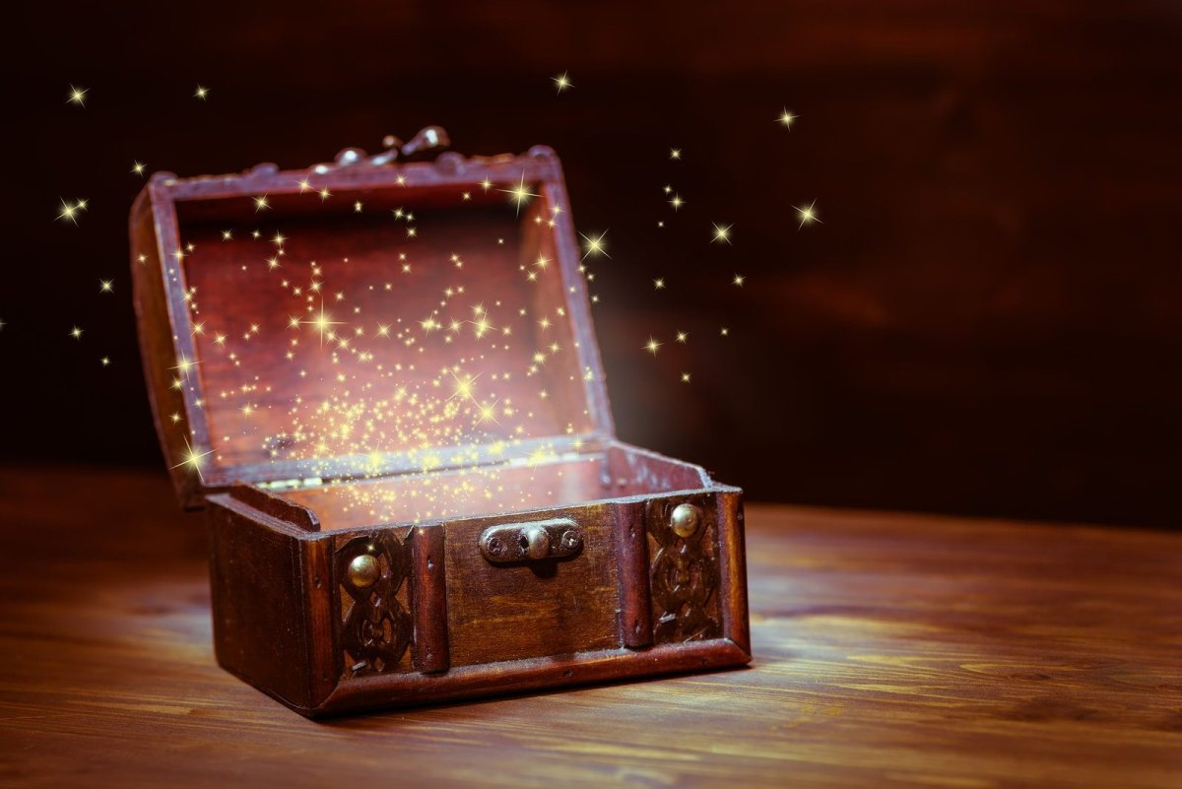
Дети, посмотрите на нашего гостя, что-то он совсем невеселый. Давайте спросим, что же так расстроило нашего Колобочка? (Колобок говорит педагогу на ухо, а учитель пересказывает детям). Надоело ему самому жить, грустно и одиноко ему в лесу. Да и от всех убегать тоже уже сил нет. И пришел он к вам с большой просьбой, чтобы вы помогли ему вернуться домой. Ну что, поможем?
Но как же нам это сделать? Колобок сказал мне по секрету, что помочь нам в этом сможет волшебный «песок времени», который спрятан в песочной стране. С этим волшебным песком мы будем сегодня работать, на нем рисовать, различные задания с ним выполнять и таким образом Колобка домой возвращать. А еще он передал мне «волшебную шкатулку» с заданиями. Готовы ли вы к этому? Тогда начнем!

Slide 4

Приветствие с песком.
Для того, чтобы песочек помог нам вернуть Колобка домой, с ним необходимо сначала поздороваться. Кто знает, как это можно сделать? (Дети называют свои варианты). Посмотрите, у каждого на столике возле песочка лежит еще и «волшебная палочка», которая нам пригодится. Возьмите ее в руки и разровняйте ею песочек по поверхности стола. Затем на гладкую поверхность приложите ладошку (сначала одну, потом другую). Оставим отпечатки своих ладошек, кулачков, пальчиков каждой руки. Оставим отпечатки тыльной стороной руки и внутренней. Сжимаем песок в каждой руке поочередно. Перетираем его между пальчиками, ладонями.
Вот мы и поздоровались с песком времени и зарядили его своей энергией добра. Теперь он точно нам поможет в нашем нелегком деле.

Slide 5

Дождик.
Воспитатель заглядывает в шкатулку и достает из нее картинку с изображением тучи, из которой идет дождь.
-Дети, посмотрите на картинку, что это? (Дождь). Давайте мы с вами на нашем песочке отразим дождик. Как нам это сделать? Указательными пальчиками наших рук мы ставим точечки на песке. Таким образом, у нас получится дождь.

Slide 6

Ветер.
Подул сильный ветер (дети берут на своих столах трубочки и дуют вверх, имитируя ветер), разогнал тучи, (дети дуют осторожно на песок), капельки дождя исчезли, и вышел в дорогу Колобок.

Slide 7
Дорожка.
Давайте нарисуем пальчиками 4 дорожки (2 короткие и 2 длинные), по которым необходимо пройти Колобку.
Приготовьте свои пальчики и пройдитесь ими по дорожкам – по первой вперед, по второй – обратно. Покажите Колобочку, как надо двигаться по ровной дорожке.
А если на пути мы встретим волка или лисичку, то Колобку необходимо быстро катиться, убегая от хищника. Сложите свои ручки в кулачки и прокатитесь по дорожкам как колобочки.

Slide 8
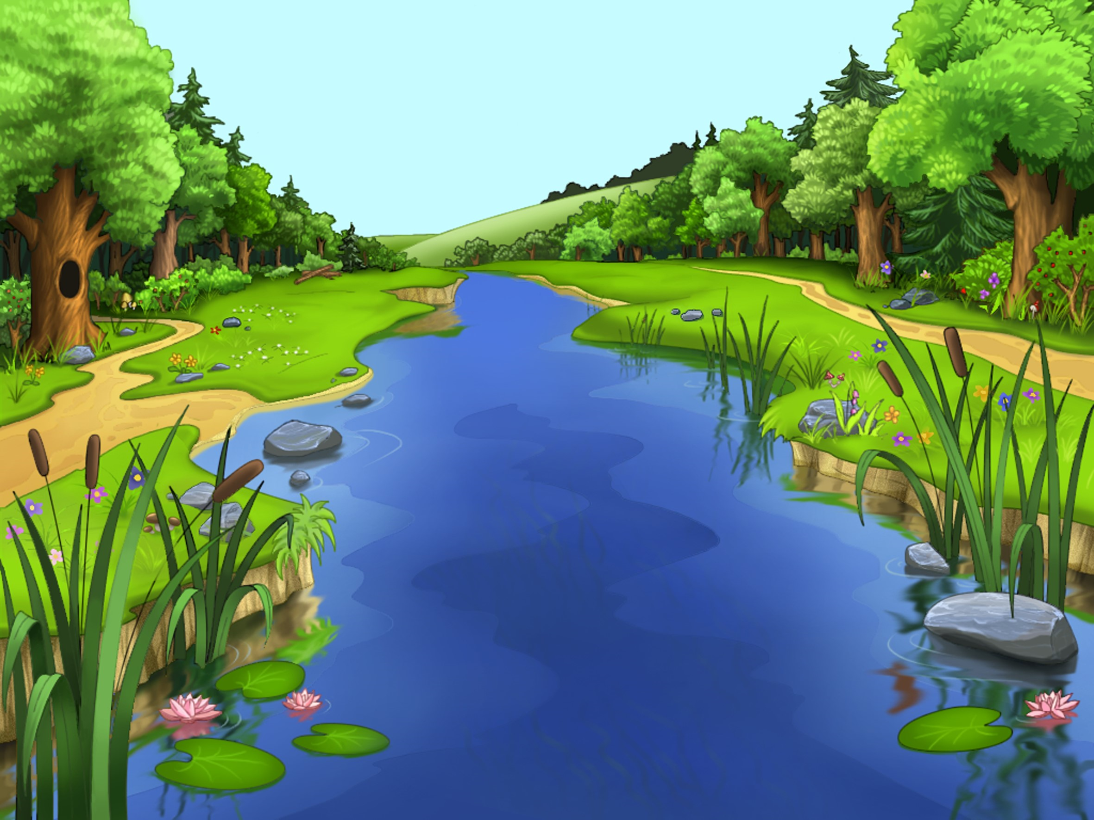
V задание – река.
Катился, катился, Колобок по дорожке. Вдруг на его пути появилась большая река (обсуждает с детьми изображение).
Разгладьте свой песок волшебной палочкой и изобразите волны на реке (волнистые линии)
У каждого из вас на столах есть маленький шарик. Представьте, что это Колобок. Покачайте свой шарик по волнам ладошкой туда и обратно.

Slide 9
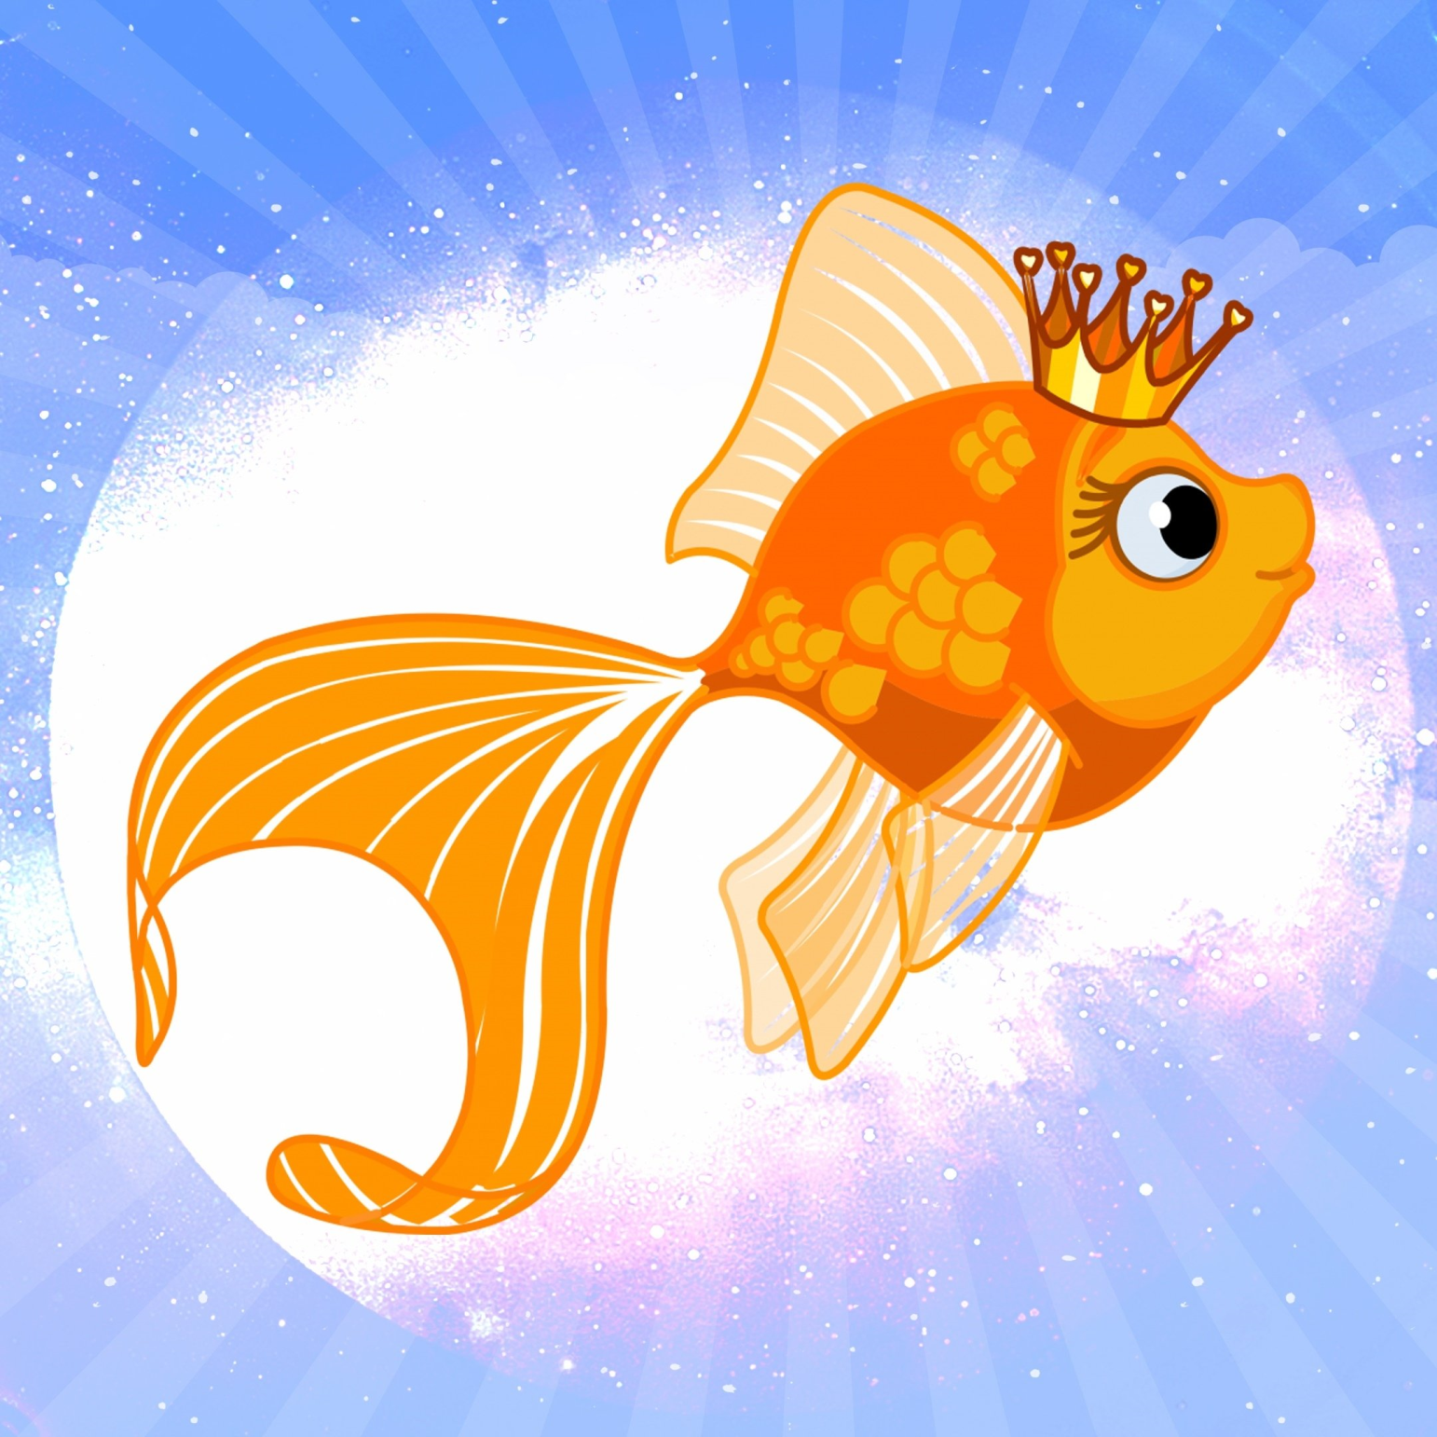
VI задача – рыбка
Но наш Колобок плохо плавает. А тут еще и сильные волны начали накрывать его. (Дети набирают песок в ладошку и посыпают сверху на Колобка). Испугался наш приятель и начал на помощь звать. А кто в реке помочь может? (Обсуждение). Сложите свои ладошки вместе и попробуйте по волшебному песочку проплыть, как рыбки и спасти нашего героя.
Спасибо Рыбке за спасение, отряхните свои ручки и отойдите от своих столиков.

Slide 10


Slide 11

VII задание – солнце.
Вынесла Золотая рыбка Колобка на берег. Лежит он весь мокрый. Холодно ему стало. Кто может помочь ему согреться? (Воспитатель открывает ящик достает картинку с изображением Солнышка и загадку)
Что горит без пламени?
Давайте возьмем песочек в ручки и будем сыпать его на столик, стараясь при этом изобразить солнышко с лучиками, которое согреет и высушит нашего Колобка.

Slide 12
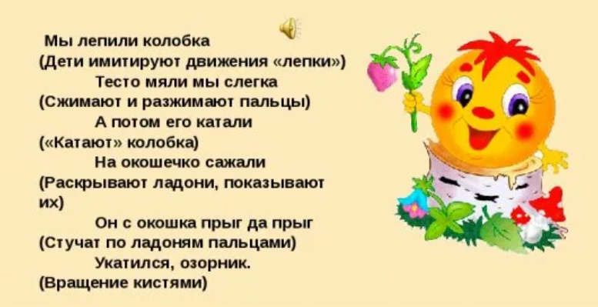
Живой песок
Отправляемся в другую страну «Живого песка». Слепим колобка из песка.

Slide 13
Норки-холмики
Обитатели песочной страны живут каждый в своих домиках-норках. Педагог делает на песке норку. Вы сами можете попробовать. Сделать норки для всех животных. Слепить норку черепашке, мышке, жирафу.

Slide 14
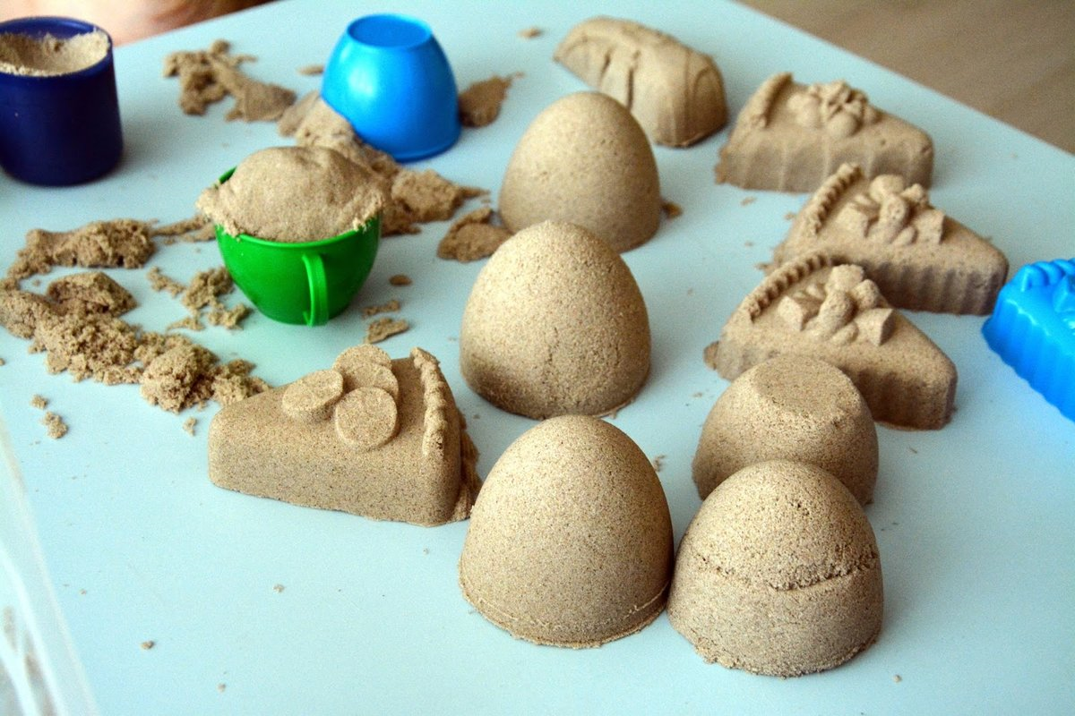
Кулики-пирожки
Нам необходимо накормить животных, слепим им пирожки.

Slide 15
Домик
Вот и высушился наш друг. Посмотрел по сторонам (дети поворачиваются в разные стороны) и увидел вдали избушку бабушки и дедушки. Воспитатель достает из волшебного сундука картонные трафареты дома. Дети, засыпая песком трафарет, создают домик дедушки и бабушки.
Как увидел Колобок свой дом, обрадовался и быстро покатился к нему (дети катят свои шарики к дому).
Сел Колобок на завалинке, так радостно ему стало, что домой вернулся. Тут еще и бабушка с дедушкой вышли (дети берут фигурки и ставят рядом с Колобком) – целуют Колобка, обнимают и поют песенку Колобка.

